Slide 1
Temat na dziś
Porażenie prądem.

Slide 2
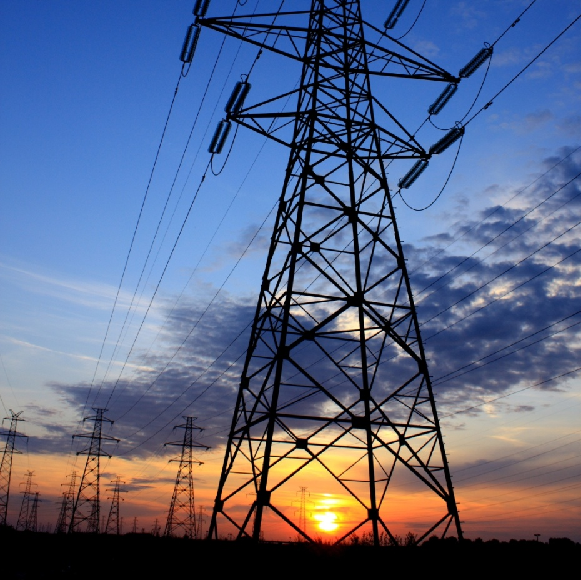
Prąd
Prąd elektryczny
–
uporządkowany ruch ładunków elektrycznych.

Slide 3
Przewodniki prądu
Przewodniki są to substancje/materiały dobrze przewodzące ładunek elektryczny, np. organizmy żywe, grafit, żelazo, stal, aluminium, złoto, miedź, srebro.

Slide 4
Izolatory prądu
Izolatory – to materiały, które nie przewodzą prąd elektryczny.
Dobrymi izolatorami prądu elektrycznego są: tworzywa sztuczne, szkło, drewno.

Slide 5
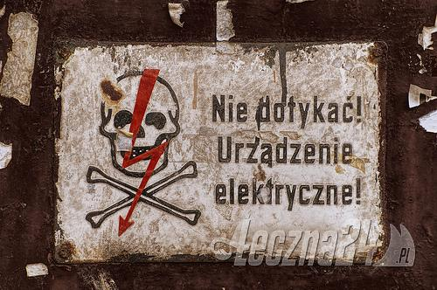
Objawy porażenia prądem
Ból
Poparzenia skóry
Zaburzenia w oddychaniu
Zatrzymanie akcji serca
Utrata przytomności

Slide 6
Pierwsza pomoc
Nie dotykaj osoby porażonej prądem, zanim nie odłączysz jej od źródła prądu !!!
Odłącz bezpieczniki (korki), wyjmij z gniazdka wtyczkę urządzenia elektrycznego, które spowodowało porażenie. Użyj do tego przedmiotu który nie przewodzi prądu (np. drewnianego kija od szczotki), odsuń kabel elektryczny od poszkodowanego.
Sprawdź stan poszkodowanego (przytomność i oddech)
Wezwij Pogotowie Ratunkowe 999 lub 112
Jeśli ratowany nie oddycha przystąp do reanimacji.
Jeśli ratowany jest nieprzytomny, ale oddycha, ułóż go w pozycji bezpiecznej.
Załóż opatrunek na oparzone miejsce.
Zostań z poszkodowanym do czasu przybycia Pogotowia Ratunkowego i przejęcia opieki na poszkodowanym.

Slide 7
Film instruktażowy
Porażenie prądem:
http://www.youtube.com/watch?v=nxq3wUrKYOw

Slide 8
Piorun
Piorun –bardzo silne wyładowanie
w atmosferze powstające naturalnie, zwykle towarzyszące burzom. Piorunowi często towarzyszy grom dźwiękowy oraz zjawisko świetlne zwane błyskawicą

Slide 9
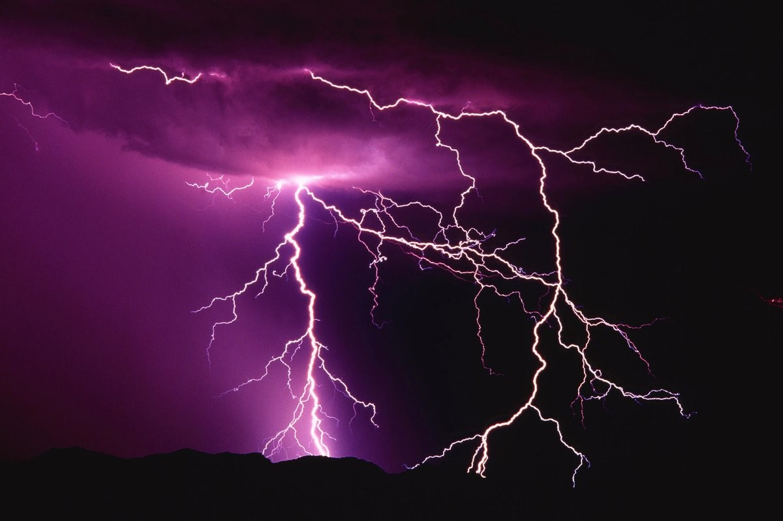

Slide 10
Porażenie piorunem
http://www.youtube.com/watch?v=yXMkPJ0drWY
http://www.youtube.com/watch?v=dueHcV62lss&feature=related

Slide 11
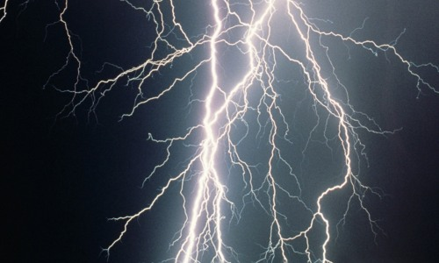

Slide 12
Skutki uderzenia pioruna
Piorun może wywołać pożar.
Uderzenia rozrywają pnie drzew i mury, potrafią oderwać płyty kamienne wykładzin dachowych, murów ważące do 100 kg i odrzucić je na kilka metrów.
Przepalają cienkie druty.
Wywołują uszkodzenia instalacji elektrycznych, telefonicznych i innych opartych o metalowe przewody, niszczą urządzenia elektryczne.

Slide 13
Skutki porażenia piorunem
Poparzenia
Uszkodzenia narządów wewnętrznych
Brak oddechu
Zatrzymanie akcji serca
Śmierć

Slide 14
Zachowanie w czasie burzy
należy pozostać w domu, nie wychodzić chyba że jest to naprawdę konieczne,
trzymać się z daleka od otwartych okien, drzwi, kominków, pieców, umywalek, wentylatorów i innych urządzeń elektrycznych podłączonych do prądu,
nie używać telefonu,
nie używać przedmiotów takich jak wędki, kije golfowe,
nie przenosić łatwopalnych materiałów w otwartych pojemnikach,
nie przebywać w wodzie jak i w małych łódkach,
zostać w samochodzie gdy jest się w trakcie podróży (samochody są jednymi z bezpieczniejszych miejsc do ukrycia się),

Slide 15
Zachowanie w czasie burzy - cd
schroń się w samochodzie. W przypadku uderzenia pioruna prąd spłynie po karoserii, nie penetrując wnętrza
poszukać schronienia w budynku, jaskini, kanionie,
jeśli nie ma w pobliżu schronienia należy unikać wysokich obiektów w okolicy,
kiedy czujesz ładunki elektryczne w powietrzu, gdy włosy stają ci dęba, przykucnij szybko na ziemię, ponieważ błyskawica może cię trafić.
w żadnym wypadku nie kładź się na ziemi
poszukaj obniżeń terenu (wąwóz, dolina). Trzymaj się z dala od obiektów metalowych, jak np. siatki, słupy natomiast osoby przebywające w większej grupie powinny się rozproszyć

